Slide 1



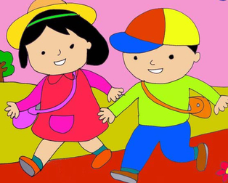

TRÒ CHƠI NHẬN BIẾT ĐÚNG SAI
LỚP 5 TUỔI D
Trò chơi nhận biết đúng sai
Lớp 4B3
Trường mầm non Quang Trung

Slide 2
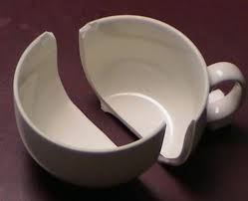
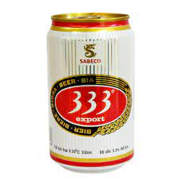
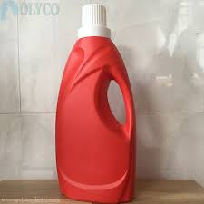
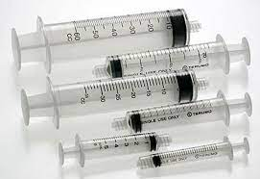
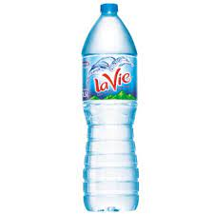
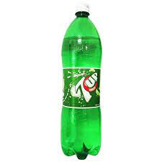
Bé hãy kích chuột vào để chọn hình ảnh sản phẩm có thể tái chế được
Tiếp tục

Slide 3
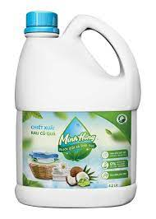
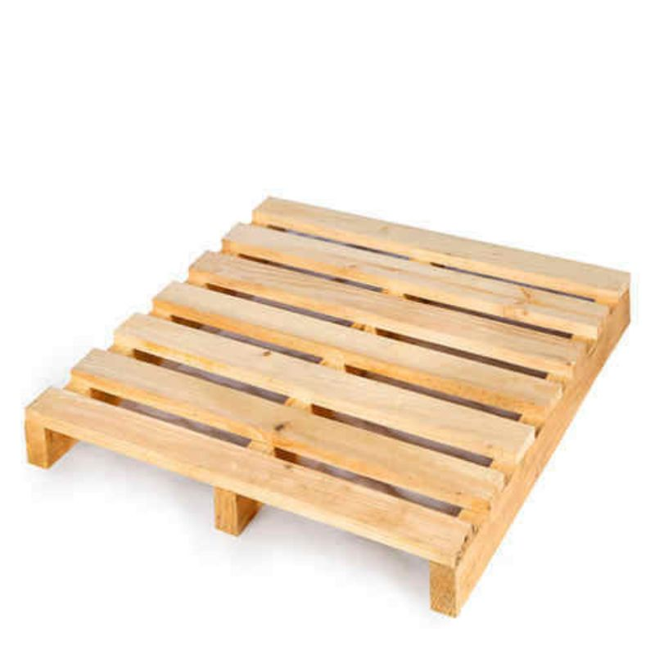
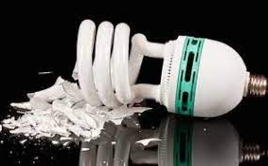
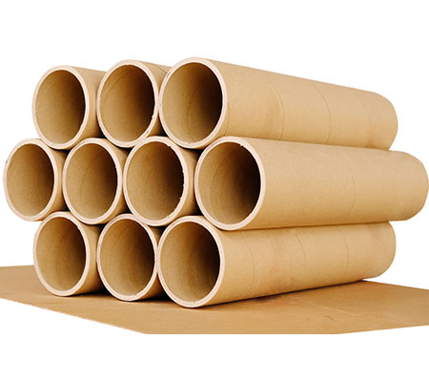
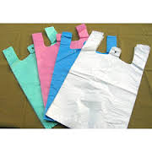
Bé hãy kích chuột vào hình ảnh sản phẩm có thể tái chế được
Tiếp tục

Slide 4
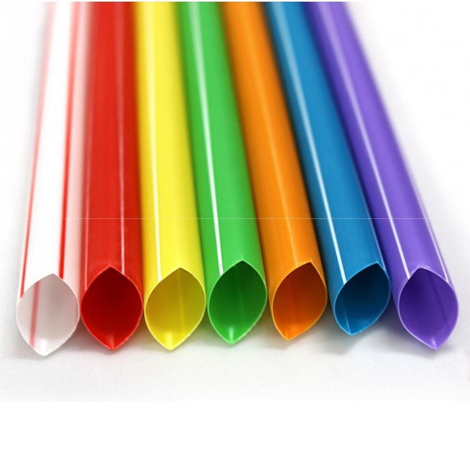
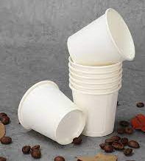
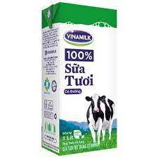
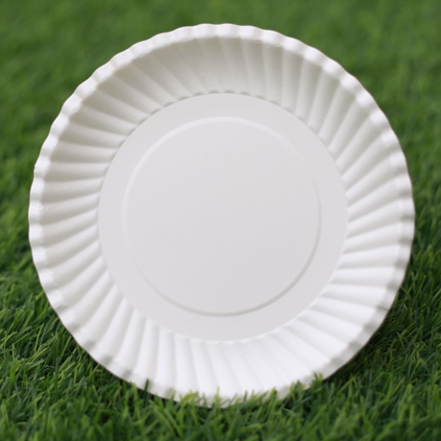
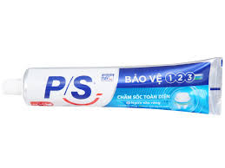
Bé hãy kích chuột vào hình ảnh sản phẩm có thể tái chế được
Tiếp tục

Slide 5
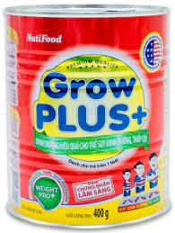
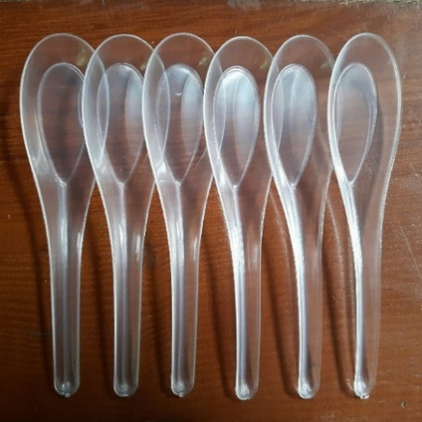
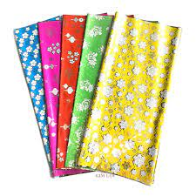
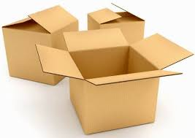
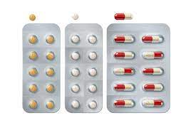
Bé hãy kích chuột vào hình ảnh sản phẩm có thể tái chế được
Kết thúc

Slide 6

Chúc mừng bé đã hoàn thành xong trò chơi.
Nếu bé muốn chơi lại, bé hãy kích chuột vào hình ngôi nhà nhé!

